Slide 2
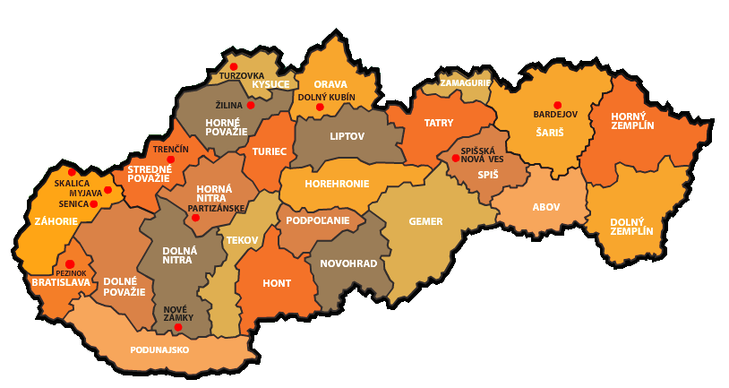

Slide 3
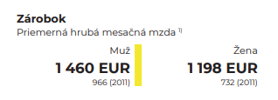
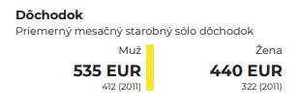

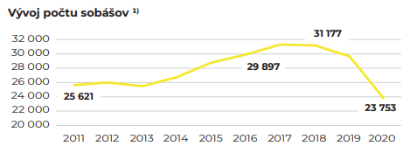
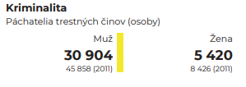
ZAUJÍMAVÉ ŠTATISTIKY

Slide 4
OBYVATEĽSTVO SR

Slide 5

POČET OBYVATEĽOV SR k 31.12.2020
5 459 781
→ z toho 48,8 % mužov a 51,2 % žien
→ stredná dĺžka života 73,5 rokov u mužov a 80,2 u žien
→ priemerný vek 39,7 rokov u mužov a 42,8 u žien

Slide 6
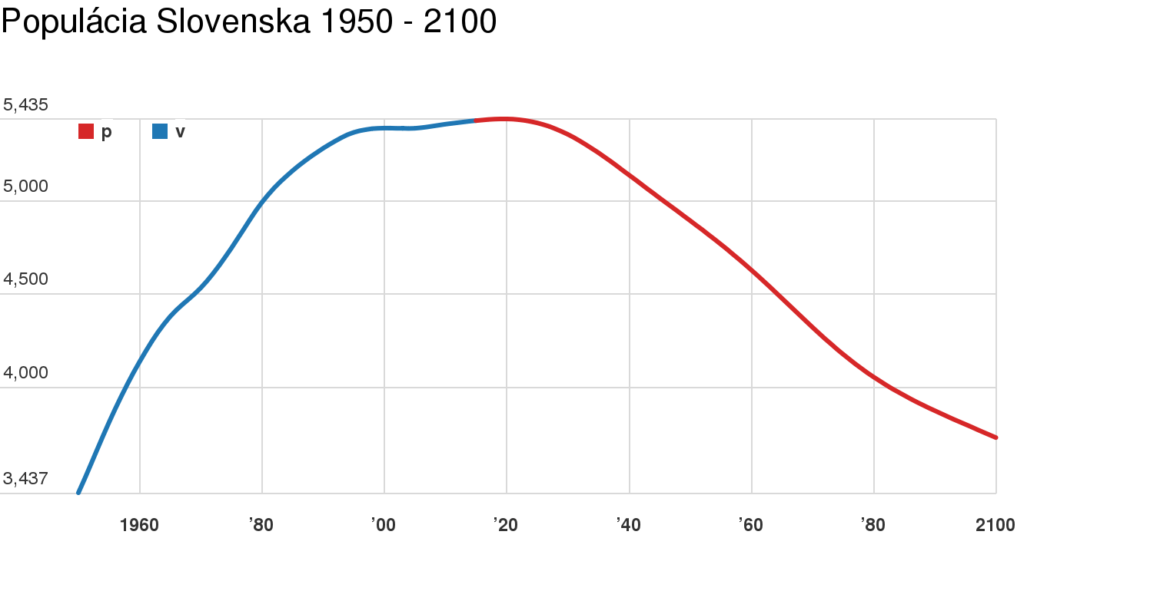
POČET OBYVATEĽOV SR – aká bude budúcnosť?
Posledných 30 rokov sa počet
obyvateľov veľmi nemenil
(mierne rástol).

Slide 7
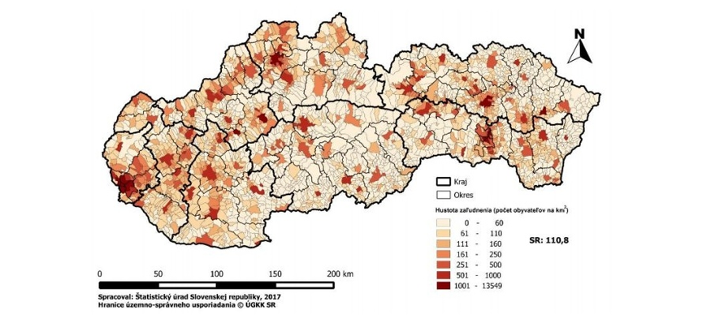
HUSTOTA ZAĽUDNENIA ≐111 obyv./km²
najväčšia: veľké mestá,
okolie Bratislavy,
západ Slovenska,
kotliny SR
(napr. Košická
kotlina,
Popradská
kotlina,
Považské
podolie)
najmenšia:
vidiecke oblasti, stredné Slovensko, okrajové časti východného
Slovenska (hranice s Poľskom a Ukrajinou), horské oblasti

Slide 8
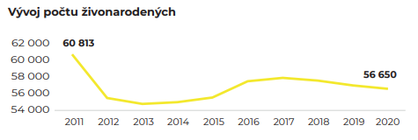
NATALITA (= pôrodnosť) - N
počet narodených detí na 1000 obyvateľov počas 1 roka
vyjadruje sa v promile (‰)
SR ≐ 11 ‰ dlhodobo
Výpočet natality pre rok 2020
N = (56 650 : 5 459 781 ) . 1000 = 10,37 ‰
TEDA: v roku 2020 sa narodilo približne
10 detí na 1000 obyvateľov.

Slide 9
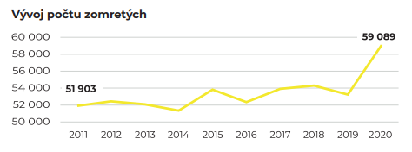
MORTALITA (= úmrtnosť) - M
počet zomretých na 1000 obyvateľov počas 1 roka
vyjadruje sa v promile (‰)
SR ≐ 11 ‰ dlhodobo
Výpočet mortality pre rok 2020
M = (59 089 : 5 459 781 ) . 1000 = 10,82 ‰
TEDA: v roku 2020 zomrelo takmer 11 ľudí na 1000 obyvateľov.

Slide 10
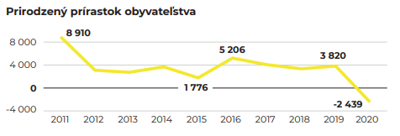
PRIRODZENÝ POHYB - Pp
zmena v stave obyvateľstva ako výsledok prirodzených procesov (natalita a mortalita)
Pp = N - M
V roku 2020 bol na Slovensku
zaznamenaný po 17 rokoch
prirodzený úbytok obyvateľstva.
+ ak je výsledok kladný → prirodzený prírastok
- ak je výsledok záporný → prirodzený úbytok

Slide 11
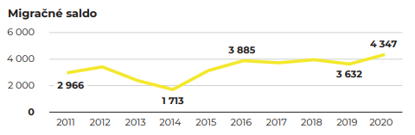
MECHANICKÝ POHYB - Mp
I - imigrácia (prisťahovalectvo)
E – emigrácia (vysťahovalectvo)
mechanický pohyb sa vypočíta ako rozdiel imigrantov a emigrantov počas časového obdobia (napr. roka)
Mp = I - E

Slide 12
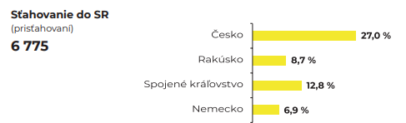
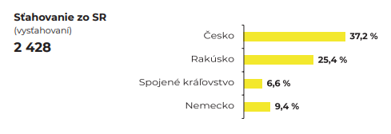
MECHANICKÝ POHYB - Mp

Slide 13
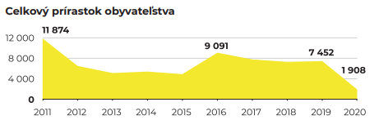
CELKOVÝ POHYB - Cp
Cp = Pp + Mp
rok 2020:
Cp = -2439 + 4347 = 1908
= celkový prírastok
V roku 2020
sa zvýšil počet
obyv. Slovenska
o 1908 ľudí.

Slide 15
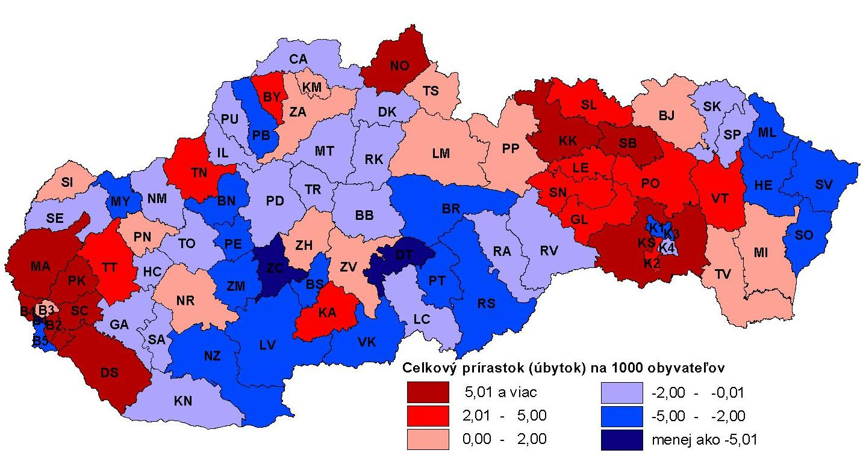
CELKOVÝ PRÍRASTOK OBYVATEĽSTVA
OKOLIE BRATISLAVY
ORAVA
VÝCHODNÉ SLOVENSKO
(okrem „Ďalekého východu“)

Slide 16
CELKOVÝ ÚBYTOK OBYVATEĽSTVA
SEVEROVÝCHOD SR
JUH STREDNÉHO SLOVENSKA
NITRIANSKY KRAJ (veľká časť)

Slide 17
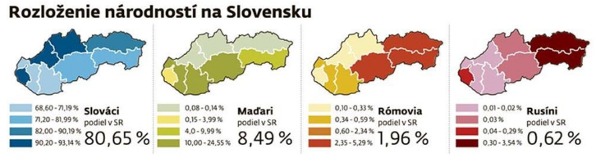
NÁRODNOSTNÉ ZLOŽENIE
slovenská (80,7 %)
maďarská (8,5 %) → najpočetnejšia národnostná menšina
rómska (2,0 %)
česká (0,6 %)
rusínska, ukrajinská, ruská, nemecká, poľská a iné (8,2 %)

Slide 18
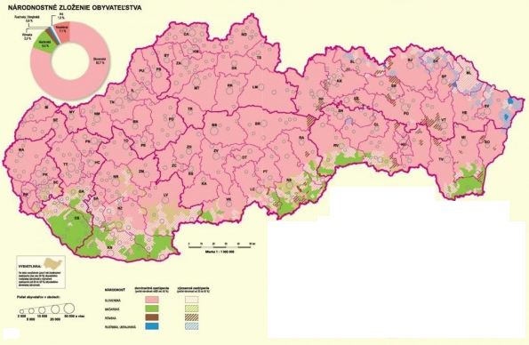
NÁRODNOSTNÉ ZLOŽENIE
SLOVENSKÁ NÁRODNOSŤ
MAĎARSKÁ NÁRODNOSŤ
RÓMSKA NÁRODNOSŤ
RUSÍNSKA NÁRODNOSŤ

Slide 19
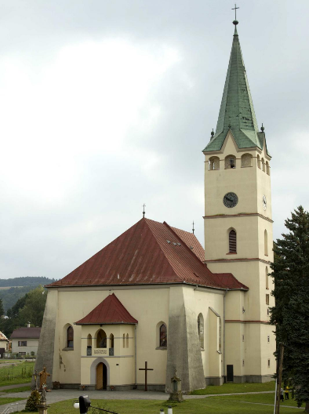
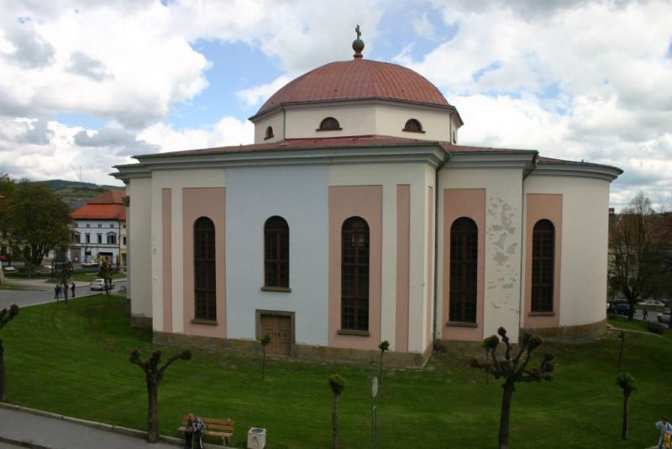
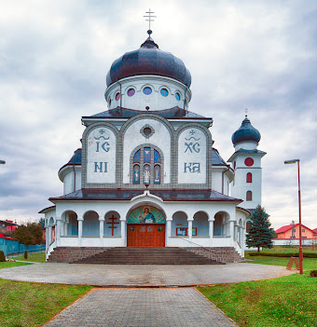
NÁBOŽENSKÉ ZLOŽENIE
rímskokatolícke (62,0 %)
evanjelické (5,9 %)
gréckokatolícke (3,8 %)
reformované kresťanské (1,8 %)
veriacich menších cirkví (2%)
veriaci neregistrovaných cirkví (0,5%)
nezistené (10,6%)
bez vyznania (13.4%)

Slide 20
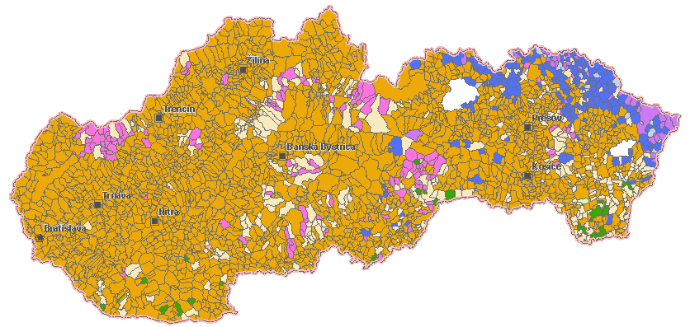
Prevládajúce náboženstvo: RÍMSKOKATOLÍCKE, EVANJELICKÉ,
GRÉCKOKATOLÍCKE, PRAVOSLÁVNE, REFORMOVANÍ KRESŤANIA

Slide 21
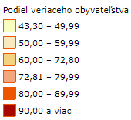
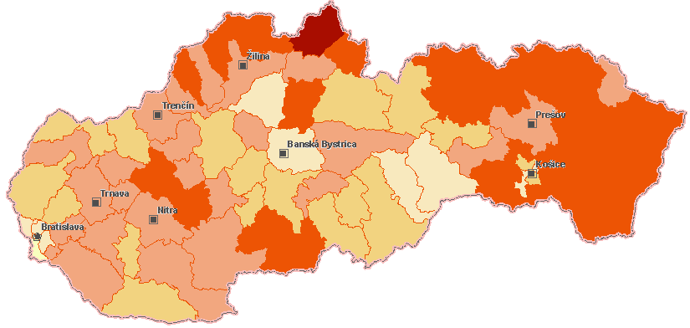
RELIGIOZITA OBYVATEĽSTVA

Slide 22
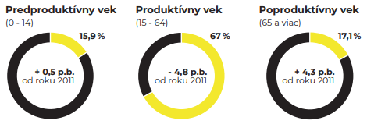
VEKOVÁ ŠTRUKTÚRA
16 % predproduktívny vek (0 – 14 rokov) → deti, žiaci
67 % produktívny vek (15 – 64 rokov) → študenti, pracujúci
17 % poproduktívny vek (65 + rokov) → dôchodcovia

Slide 23
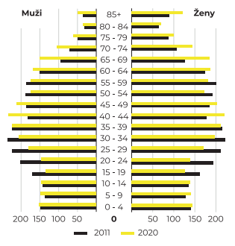
VEKOVÁ PYRAMÍDA

Slide 24
ĎALŠIE ZAUJÍMAVÉ ŠTATISTIKY

Slide 25
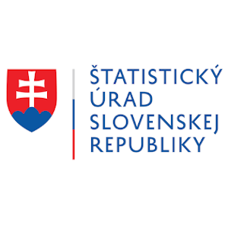
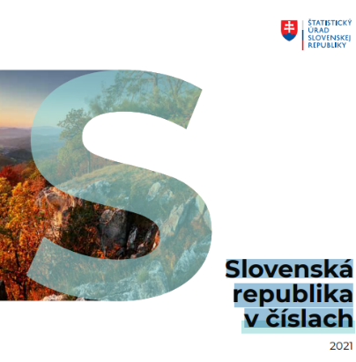
STOJÍ ZA POZORNOSŤ:
Štatistický úrad Slovenskej republiky
Slovenská republika v číslach
Interaktívny atlas obyvateľstva a sídiel SR

